Slide 1
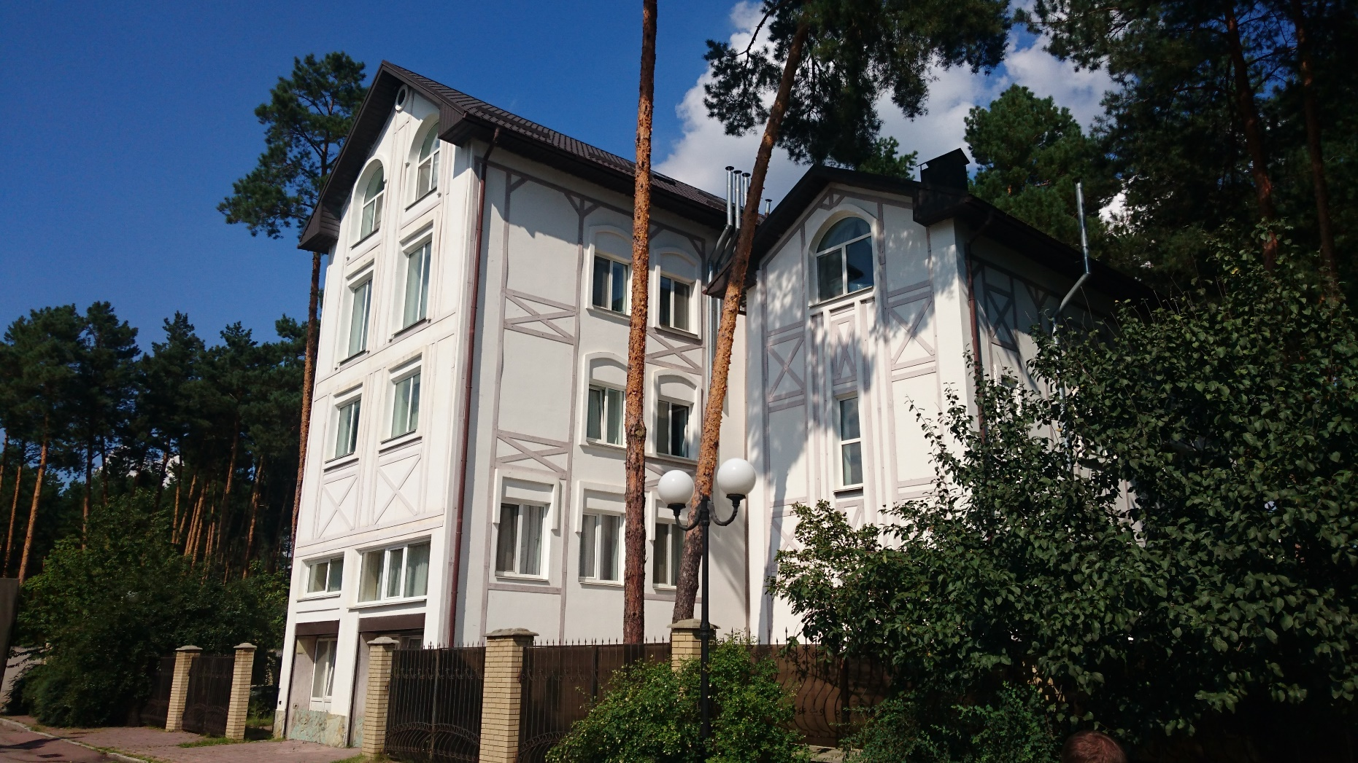
Житловий будинок загальною площею 1230,10 кв.м та чотири земельні ділянки загальною площею 0,2019 га, що знаходяться за адресою: Київська обл., Обухівський р-н, смт Козин, вул. Солов'яненка, 51

Slide 2
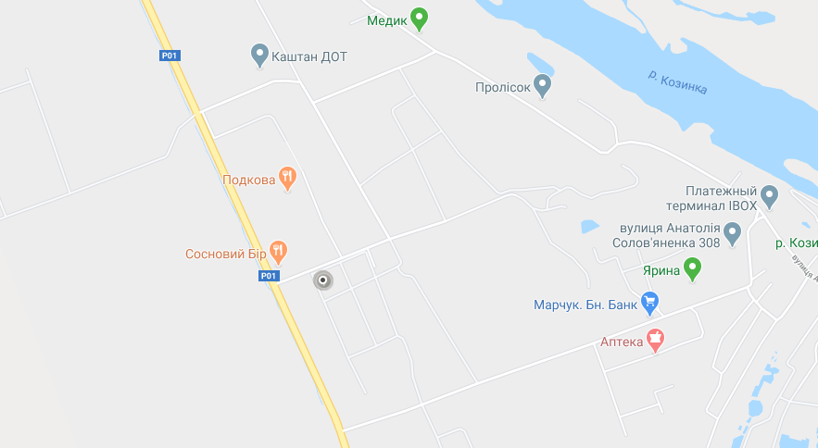
Місцезнаходження об’єкта
Об’єкт нерухомості

